Slide 1
4.13 - Implantação de Polo de Aplicação do Anticorpo Monoclonal PALIVIZUMABE nos municípios de Rio Verde e Senador Canedo

Slide 2
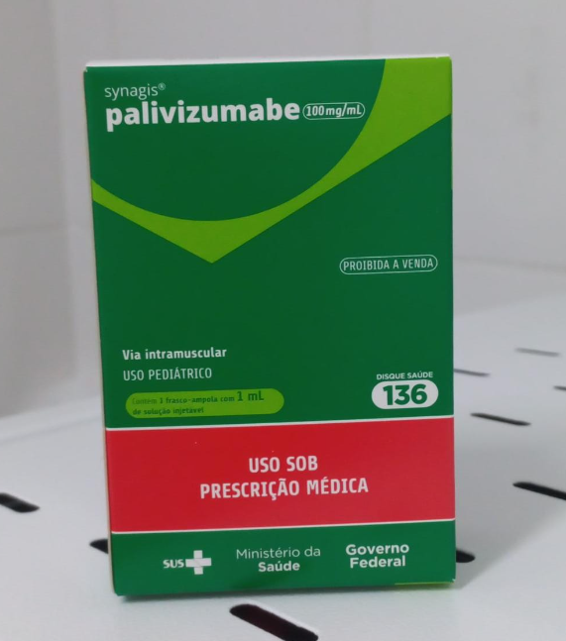
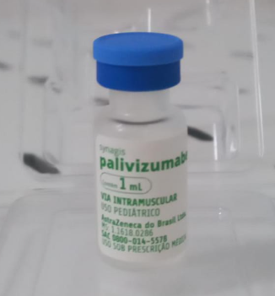
Palivizumabe
Medicamento do Componente Estratégico da Assistência Farmacêutica (CESAF) – incorporado pelo Ministério da mediante o Relatório de Recomendação n.º 16, da Comissão Nacional de Incorporação de Tecnologias no SUS (Conitec), indicado para a prevenção de doença grave do trato respiratório inferior causada pelo vírus sincicial respiratório (VSR) em pacientes pediátricos com alto risco para doença por VSR para uso no Sistema Único de Saúde (SUS) em novembro de 2012, sendo que o protocolo de uso do palivizumabe para prevenção da infecção pelo VSR foi publicado pela Portaria SAS/MS n.º 522/2013.
Gerência de Assistência Farmacêutica

Slide 3
Período de Aplicação do Medicamento | Período de sazonalidade do vírus: Março a Julho Período da imunização: Fevereiro a Julho
Objetivos | Reduzir a morbimortalidade, as complicações e as internações decorrentes das infecções pelo vírus sincicial respiratório (VSR), na população-alvo estabelecida no Protocolo Clínico
Proteção | Importante salientar que o palivizumabe não é uma vacina, trata-se de anticorpo contra o vírus (imunização passiva), e, por isso, não está obrigatoriamente vinculado a programas de imunização. É indicado para a prevenção de doença grave do trato respiratório inferior, causada pelo vírus sincicial respiratório (VSR)
Meta | Atender 100% da população de risco estabelecida no Protocolo Clínico do Palivizumabe
População alvo | Crianças prematuras nascidas com idade gestacional ≤ 28 semanas (até 28 semanas e 6 dias) com idade inferior a 1 ano (até 11 meses e 29 dias); Crianças com idade inferior a 2 anos (até 1 ano, 11 meses e 29 dias) com doença pulmonar crônica da prematuridade, displasia broncopulmonar, ou doença cardíaca congênita com repercussão hemodinâmica demonstrada.
Gerência de Assistência Farmacêutica

Slide 4
Logística e Polos de Aplicação do Palivizumabe
MINISTÉRIO DA SAÚDE
GERÊNCIA DE ASSISTÊNCIA FARMACÊUTICA
Gerência de Assistência Farmacêutica
HOSPITAL ESTADUAL DA MULHER/CRIE
Centro Integrado de Pediatria (CIPED)
Hospital das Clínicas - UFG

Slide 5
Nº Usuários Atendidos x Município 2019 a 2022
Gerência de Assistência Farmacêutica

Slide 6
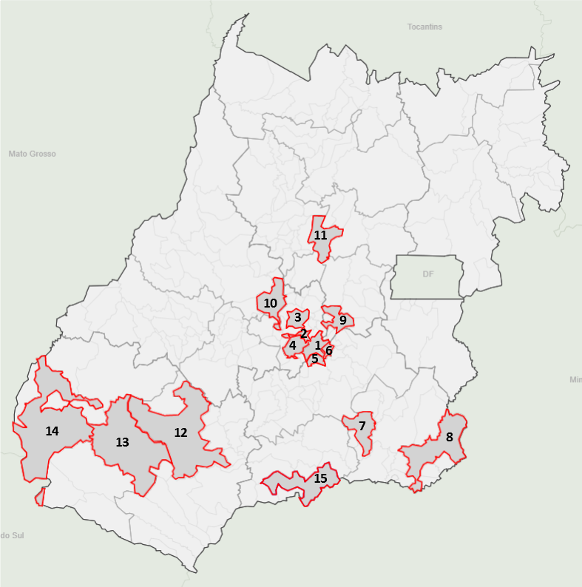
REGIONAL DE SAÚDE | MUNICÍPIO |  | 2019 | 2020 | 2021 | 2022* | Total Geral
CENTRAL | 1 | GOIÂNIA | 178 | 130 | 142 | 175 | 625
CENTRAL | 2 | GOIANIRA | 3 | 2 | 7 | 6 | 18
CENTRAL | 3 | INHUMAS | 4 | 2 | 5 | 7 | 18
CENTRAL | 4 | TRINDADE | 9 | 11 | 14 | 12 | 46
CENTRO SUL | 5 | APARECIDA DE GOIÂNIA | 37 | 40 | 48 | 60 | 185
CENTRO SUL | 6 | SENADOR CANEDO | 16 | 14 | 16 | 28 | 74
ESTRADA DE FERRO | 7 | CALDAS NOVAS | 6 | 5 | 6 | 12 | 29
ESTRADA DE FERRO | 8 | CATALÃO | 8 | 8 | 8 | 8 | 32
PIRINEUS | 9 | ANÁPOLIS | 31 | 37 | 40 | 38 | 146
RIO VERMELHO | 10 | ITABERAÍ | 1 | 4 | 5 | 5 | 15
SÃO PATRÍCIO II | 11 | GOIANÉSIA | 6 | 4 | 5 | 6 | 21
SUDOESTE I | 12 | RIO VERDE | 13 | 18 | 17 | 14 | 62
SUDOESTE II | 13 | JATAÍ | 3 | 4 | 5 | 7 | 19
SUDOESTE II | 14 | MINEIROS | 3 | 7 | 4 | 2 | 16
SUL | 15 | ITUMBIARA | 3 | 7 | 7 | 5 | 22
Gerência de Assistência Farmacêutica

Slide 7
Fluxo para Solicitação do Palivizumabe
MINISTÉRIO DA SAÚDE
GERÊNCIA DE ASSISTÊNCIA FARMACÊUTICA
Gerência de Assistência Farmacêutica
HOSPITAL ESTADUAL DA MULHER/CRIE
Centro Integrado de Pediatria (CIPED)
e HOSPITAL DAS CLÍNICAS (UFG)
RIO VERDE
(Sudoeste I)
SENADOR CANEDO

Slide 8
Fluxo para solicitação do Palivizumabe
HOSPITAL ESTADUAL DA MULHER, GERÊNCIA DE ASSISTÊNCIA FARMACÊUTICA (SMS GOIÂNIA) e HOSPITAL DAS CLÍNICAS (UFG)
DOCUMENTOS NECESSÁRIOS
PACIENTES QUE PERMANECERAM INTERNADOS APÓS O PARTO
PACIENTES AMBULATORIAIS
FORMULÁRIO PARA SOLICITAÇÃO DO PALIVIZUMABE DEVIDAMENTE PREENCHIDO E ASSINADO PELO MÉDICO ASSISTENTE
FORMULÁRIO PARA SOLICITAÇÃO DE PALIVIZUMABE DEVIDAMENTE PREENCHIDO E ASSINADO PELO MÉDICO;
CÓPIA DA CERTIDÃO DE NASCIMENTO;
COMPROVANTE DE RESIDÊNCIA;
NÚMERO DO CARTÃO SUS;
PARA CRIANÇAS QUE ESTIVERAM INTERNADAS (ANEXAR CÓPIA DO RELATÓRIO DE ALTA HOSPITALAR E INFORMAR AS DOSES JÁ REALIZADAS);
PNEUMOPATA E CARDIOPATA COM REPERCUSSÃO HEMODINÂMICA (ANEXAR CÓPIA DO RELATÓRIO MÉDICO, EXAMES QUE COMPROVEM A PATOLOGIA E OS MEDICAMENTOS UTILIZADOS);
CADERNETA OU CARTÃO DA CRIANÇA.
Gerência de Assistência Farmacêutica
APÓS ALTA HOSPITALAR

Slide 9
Entrega da Documentação
Pacientes internados no Hospital Estadual da Mulher e que residem na capital, receberão as doses do CRIE enquanto estiverem internados. Após a alta hospitalar, receberão as doses restantes na Centro Integrado de Pediatria (CIPED) ou no Hospital das Clínicas da UFG.
Pacientes residentes na capital, procurar a Gerência de Assistência Farmacêutica (SMS Goiânia) ou o Hospital das Clínicas da UFG.
Pacientes do interior do Estado, procurar o Hospital Estadual da Mulher, exceto Regional Sudoeste I e Senador Canedo.
Gerência de Assistência Farmacêutica
A entrega da documentação, para os munícipes de Goiânia, deverá ser no Paço Municipal: Avenida do Cerrado, nº 999, Parque Lozandes, Gerência de Assistência Farmacêutica, Bloco D, 1º Andar Telefones: (62) 3524-1502 / (62) 3524-1798
A entrega da documentação, para os munícipes da Regional Sudoeste I , deverá ser na SMS Rio Verde/ Núcleo de Vigilância Epidemiológica – Rua Brasil, Qd 14, Bairro Gameleira I – Rio Verde.
A entrega da documentação, para os munícipes de Senador Canedo, deverá ser SMS Senador Canedo/ Gerência de Assistência Farmacêutica – Rua BV 01, Qd APM, Residencial Boa Vista – Senador Canedo Telefone (62) 3275-3038.

Slide 10
Nº Usuários Atendidos Ano x Polo de Aplicação
Gerência de Assistência Farmacêutica

Slide 11
Gerência de Assistência Farmacêutica

Slide 12
Obrigada!
sais.geraf.saude@goias.gov.br
farmacia.go.gov@gmail.com

